Slide 1


Slide 2

SPYDER; INYECTOR AUTOMÁTICO
Proyecto Instrumental II.
Luigui Joel Miranda Leuro
Juan Esteban Ramirez Mendoza

Slide 3
TABLA DE CONTENIDO
¿QUE ES UN INYECTOR AUTOMÁTICO?
ANTECEDENTES Y JUSTIFICACIÓN.
OBEJTIVO GENERAL Y ESPECÍFICOS.
MODELO MATEMÁTICO.
MODELO CAD DE LA PLANTA.
ELECTRÓNICA DE LA PLANTA.
ALGORITMO DE CONTROL.
SIMULACIONES EN COMSOL MULTIPHYSICS.
RESULTADOS.
CONCLUSIONES.
REFERENCIAS.

Slide 4
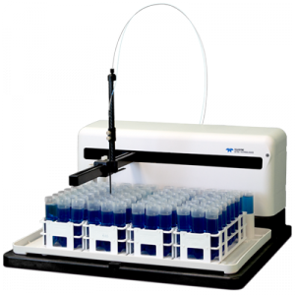
¿QUE ES UN INYECTOR AUTOMÁTICO?
Es un dispositivo capaz de dosificar cantidades discretas de volumen de un liquido dado, haciendo uso de diversos sistemas electro-mecánicos para lograrlo.
Tomado de: https://grupobiomaster.com/asx-560/

Slide 5

ANTECEDENTES Y JUSTIFICACIÓN
El afán de automatizar procesos repetitivos y el avance de la tecnología dio pie a diversos instrumentos que optimizan diversos procesos, en este caso, en la industria medica nace la necesidad de crear dispositivos eficientes, precisos y exactos que lleven a cabo tareas simples y reiterativas tales como la inyección de líquidos en distintos recipientes para su posterior estudio.
Tomado de: https://www.djcs.com.ve/djcsnews/1907-reduccion-costos-rpa

Slide 6
OBEJTIVO GENERAL Y ESPECÍFICOS
Objetivo general.
Desarrollar y simular un modelo funcional automatizado de un inyector automático de jeringa.
Objetivos específicos.
Modelar físicamente el comportamiento del fluido en el proceso de inyección.
Diseñar y simular un servomecanismo con al menos dos grados de libertad junto con un mecanismo que permita la dosificación de un volumen exacto.
Diseñar un circuito electrónico con microcontrolador, que permita el control del sistema y generar las diferentes alarmas del sistema, además, de permitir la visualización de el estado actual del proceso y la adquisición de datos para el algoritmo.
Diseñar un algoritmo usando MEFs que permite el control del sistema, la visualización de datos y la adquisición de datos.

Slide 7



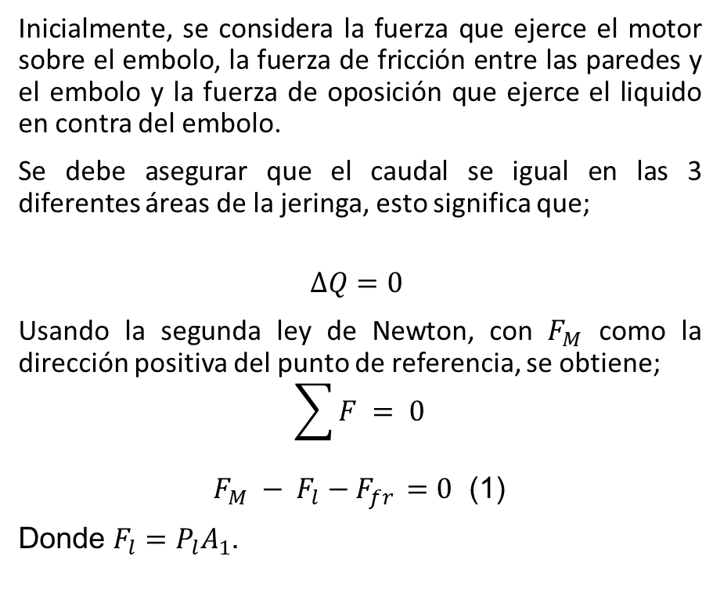



MODELO MATEMÁTICO
Inicialmente, se considera la fuerza que ejerce el motor sobre el embolo, la fuerza de fricción entre las paredes y el embolo y la fuerza de oposición que ejerce el liquido en contra del embolo.
Se debe asegurar que el caudal se igual en las 3 diferentes áreas de la jeringa, esto significa que;
$$∆Q=0$$
Usando la segunda ley de Newton, con $F_{M}$ como la dirección positiva del punto de referencia, se obtiene;
$$\sum{F = 0}$$
$F_{M} − F_{l} −{ F}_{fr } =0$ (1)
Donde $F_{l}=P_{l}A_{1}$.
$$F_{M}$$
$$F_{fr}$$
$$F_{l}$$
$$A_{1}$$
$$A_{2}$$
$$A_{3}$$

Slide 8
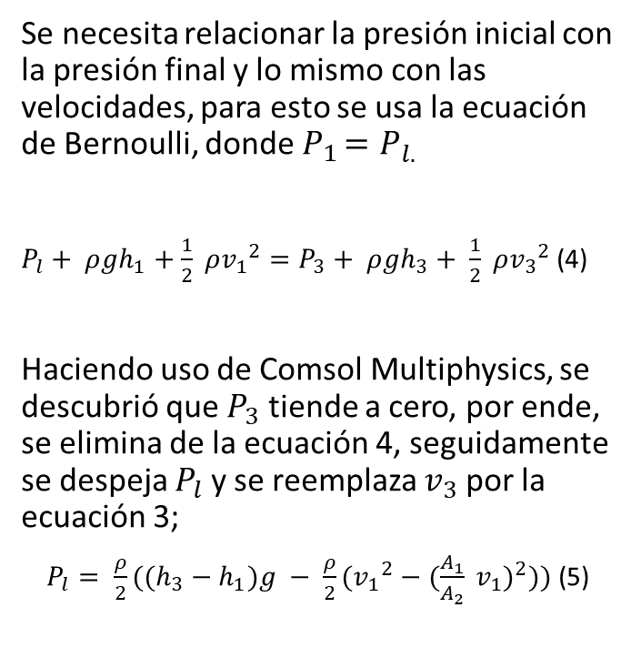
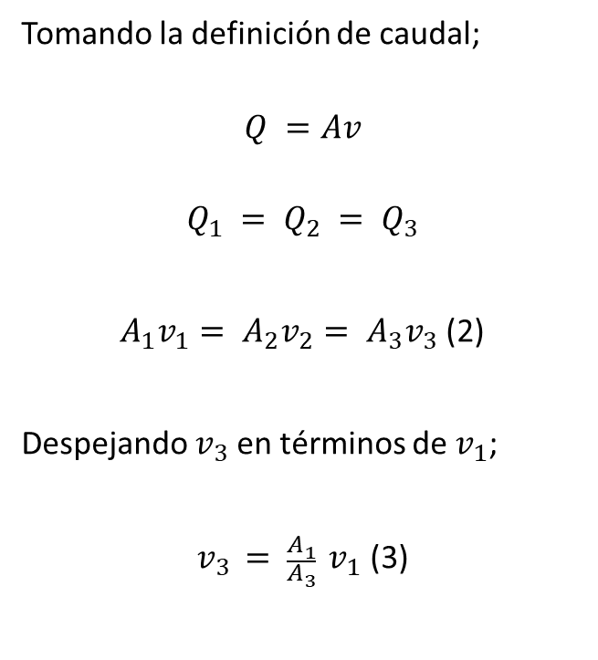
MODELO MATEMÁTICO
Tomando la definición de caudal;
$$Q =Av$$
$$Q_{1} = Q_{2} = Q_{3}$$
$A_{1}v_{1}= A_{2}v_{2}= A_{3}v_{3}$ (2)
Despejando $v_{3}$ en términos de $v_{1}$;
$v_{3} = \frac{A_{1}}{A_{3}} v_{1}$ (3)
Se necesita relacionar la presión inicial con la presión final y lo mismo con las velocidades, para esto se usa la ecuación de Bernoulli, donde $P_{1}=P_{l.}$
$P_{l}+ ρgh_{1}+\frac{1}{2} ρ{v_{1}}^{2}=P_{3}+ ρgh_{3}+ \frac{1}{2} ρ{v_{3}}^{2}$ (4)
Haciendo uso de Comsol Multiphysics, se descubrió que $P_{3}$ tiende a cero, por ende, se elimina de la ecuación 4, seguidamente se despeja $P_{l}$ y se reemplaza $v_{3}$ por la ecuación 3;
$P_{l}= \frac{ρ}{2}((h_{3}−h_{1})g − \frac{ρ}{2}({v_{1}}^{2}−{(\frac{A_{1}}{A_{2}} v_{1})}^{2}))$ (5)

Slide 9
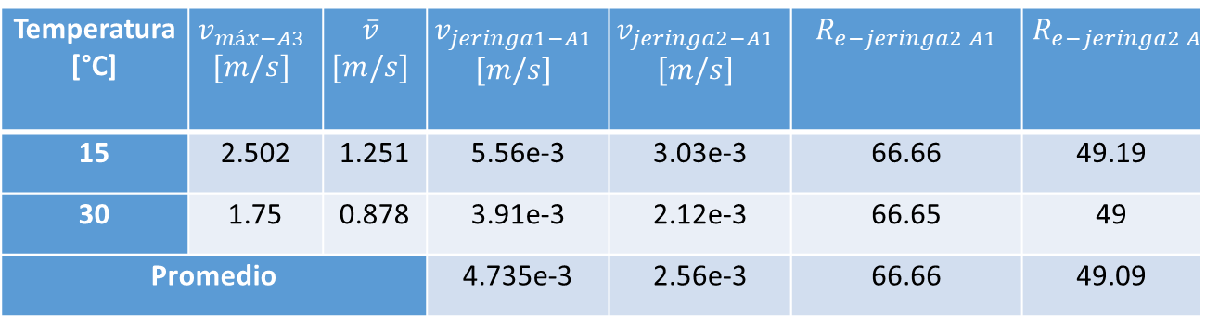

MODELO MATEMÁTICO
Finalmente, se despeja de la ecuación 1 $F_{M}$ y se reemplaza $P_{l}$.
$F_{M} = { F}_{fr } + (\frac{ρ}{2} ((h_{3}−h_{1})g − ({v_{1}}^{2}−{(\frac{A_{1}}{A_{2}} v_{1})}^{2})))A_{1}$ (6)
Consideraciones adicionales.
Es necesario que el fluido siempre se mantenga en régimen laminar, por ende, es necesario usar el parámetro de Reynolds, en donde $R_{e}$< 2000.
$R_{e}=\frac{2r_{i}v_{i,máx}ρ}{μ}$ (7)
Temperatura [°C] | $$v_{máx−A3}$$ $$[m/s]$$ | $$\overline{v}$$ $$[m/s]$$ | $$v_{jeringa1−A1}$$ $$[m/s]$$ | $$v_{jeringa2−A1}$$ $$[m/s]$$ | $$R_{e−jeringa2 A1}$$ | $$R_{e−jeringa2 A1}$$
15 | 2.502 | 1.251 | 5.56e-3 | 3.03e-3 | 66.66 | 49.19
30 | 1.75 | 0.878 | 3.91e-3 | 2.12e-3 | 66.65 | 49
Promedio |  |  | 4.735e-3 | 2.56e-3 | 66.66 | 49.09

Slide 10
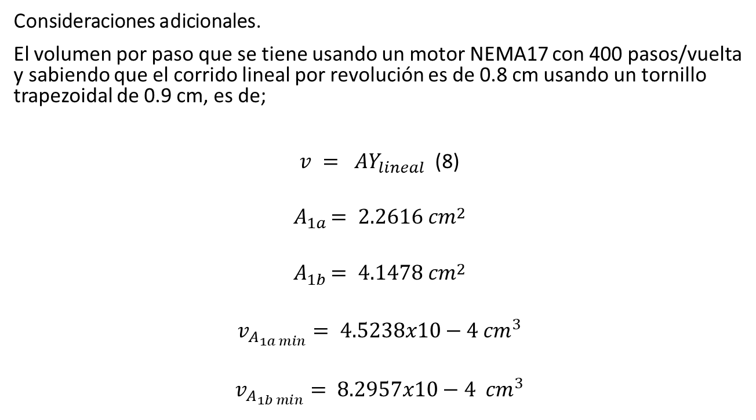
MODELO MATEMÁTICO
Consideraciones adicionales.
El volumen por paso que se tiene usando un motor NEMA17 con 400 pasos/vuelta y sabiendo que el corrido lineal por revolución es de 0.8 cm usando un tornillo trapezoidal de 0.9 cm, es de;
$v = AY_{lineal}$ (8)
$$A_{1a}= 2.2616 {cm}^{2}$$
$$A_{1b}= 4.1478 {cm}^{2}$$
$$v_{A_{1a min}}= 4.5238x10−4 {cm}^{3}$$
$$v_{A_{1b min}}= 8.2957x10−4 { cm}^{3}$$

Slide 11
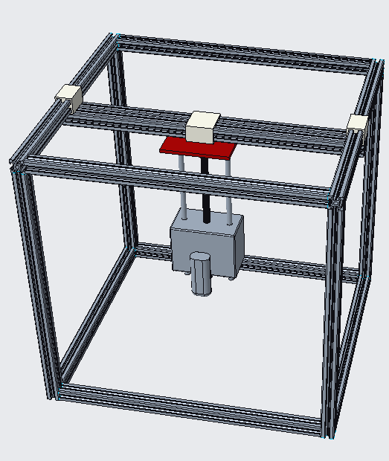
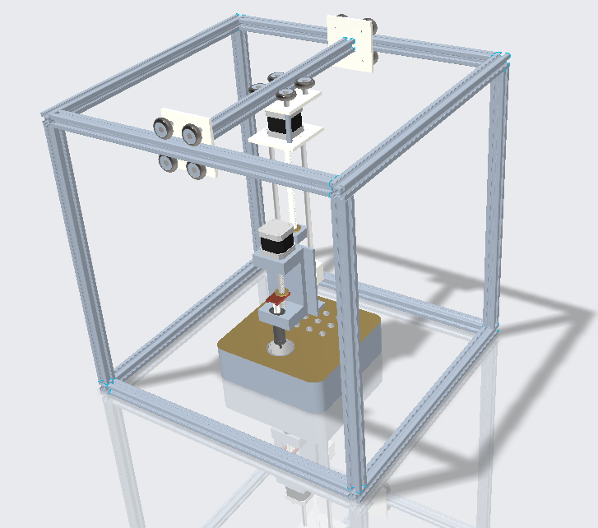
MODELO CAD DE LA PLANTA
Boceto inicial.
Modelo final.

Slide 12
MODELO CAD DE LA PLANTA
Estructura general
Piezas;
Perfiles: 20x20 mm, longitud de 444.5 mm en todo el cubo general.
Gradilla: 200x200x60 mm, con separaciones de 2.5 mm entre cada centro del vial.
Perfil eje y: 382.5 mm de longitud.
Eje z: Longitud de 285 mm, con un tornillo trapezoidal de 9 mm de diámetro, ejes de 8 mm de diámetro, un acople para la jeringa y el eje z’.

Slide 13
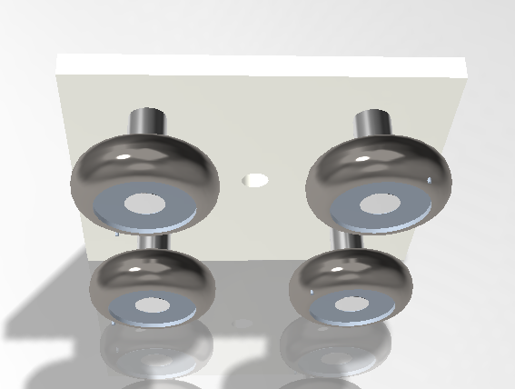
MODELO CAD DE LA PLANTA
Deslizador.
Piezas;
Rodamiento: Radio externo de 29 mm, radio interno de 8 mm.
Ejes: radio de 8 mm, longitud de 20 mm.
Soporte: 77x80 mm, con un grosor de 5 mm, perforación en el centro para tornillo M6.

Slide 14
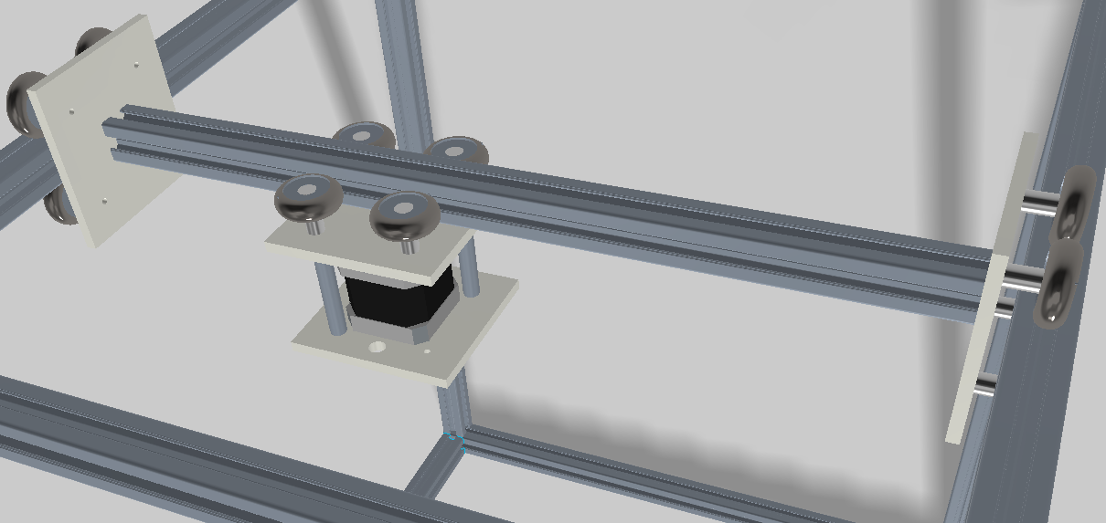
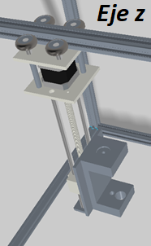
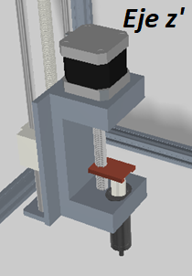
MODELO CAD DE LA PLANTA
Movimiento tridimensional de la planta.

Slide 15
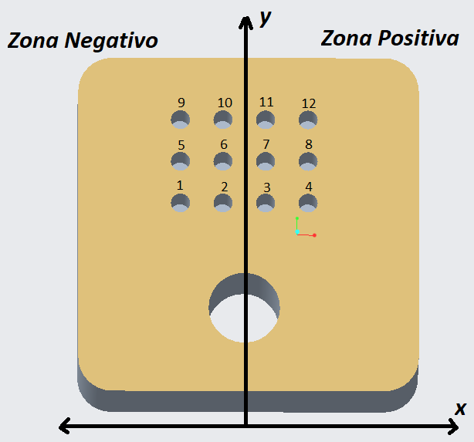
MODELO CAD DE LA PLANTA
Gradilla.

Slide 16
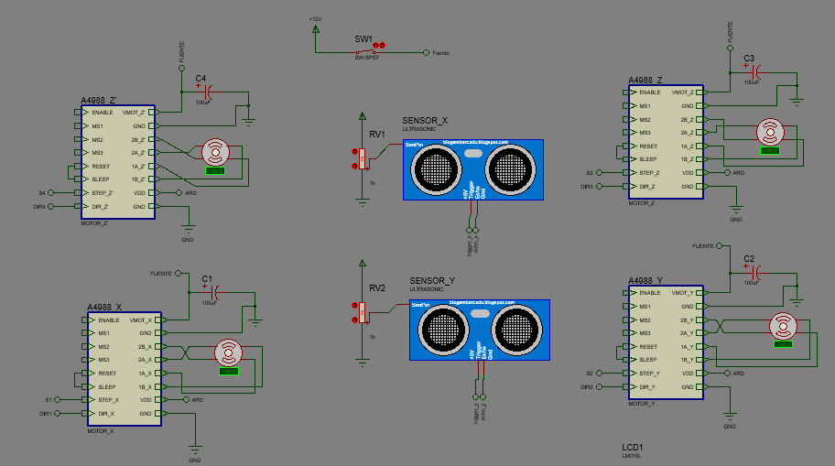
ELECTRÓNICA DE LA PLANTA
Electrónica de los actuadores.
Driver A4988, implementado con un circuito L297 y un L298 interconectados.
Motor virtual adecuado para operar como un NEMA17.
Sensor de proximidad ultrasónico.
Suiche que cumple la función de botón de pánico.

Slide 17
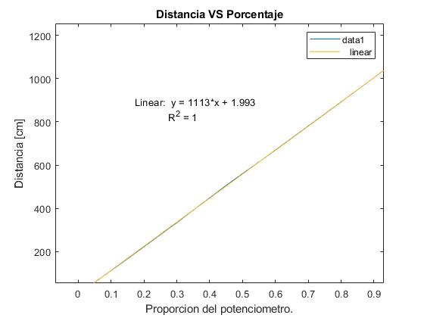
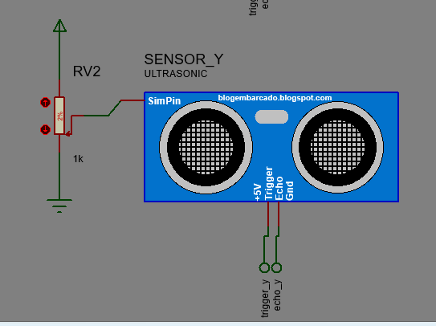
ELECTRÓNICA DE LA PLANTA

Slide 18
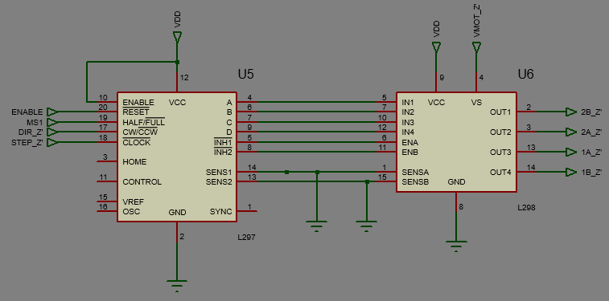
ELECTRÓNICA DE LA PLANTA
Implementación de un Driver A4988 en Proteus.
Notes:
El L297 se encarga de traducir las señales digitales del Arduino en pulsos, además de indicar el modo de paso, el L298 se encarga de la alimentación y el sentido de giro.

Slide 19
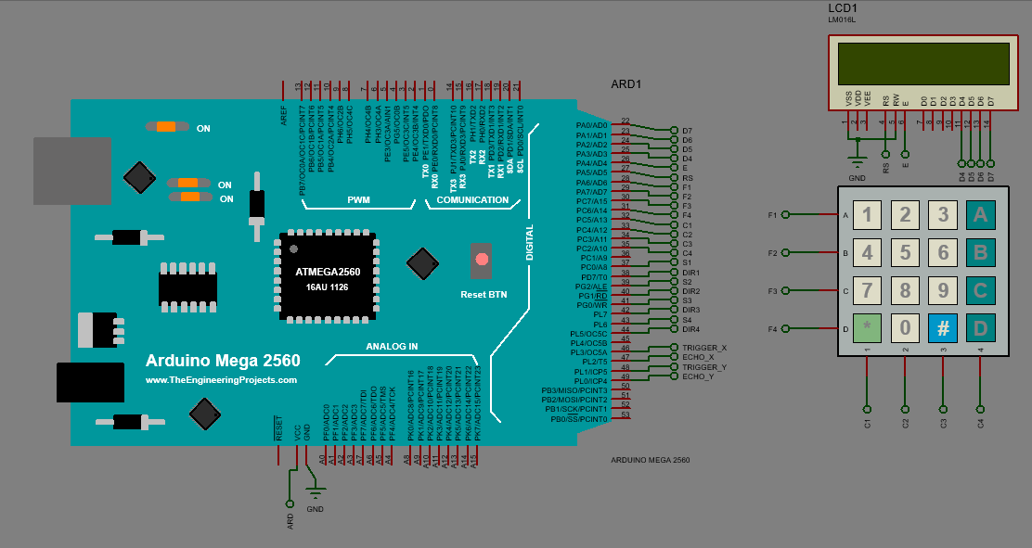
ELECTRÓNICA DE LA PLANTA
Electrónica de la visualización y adquisición de datos.
Arduino Atmega 2560.
Pantalla LCD de 16x2.
Teclado matricial 4x4 de membrana.

Slide 20
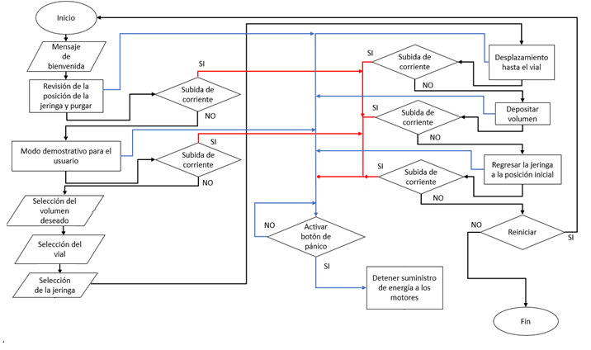
ALGORITMO DE CONTROL

Slide 21
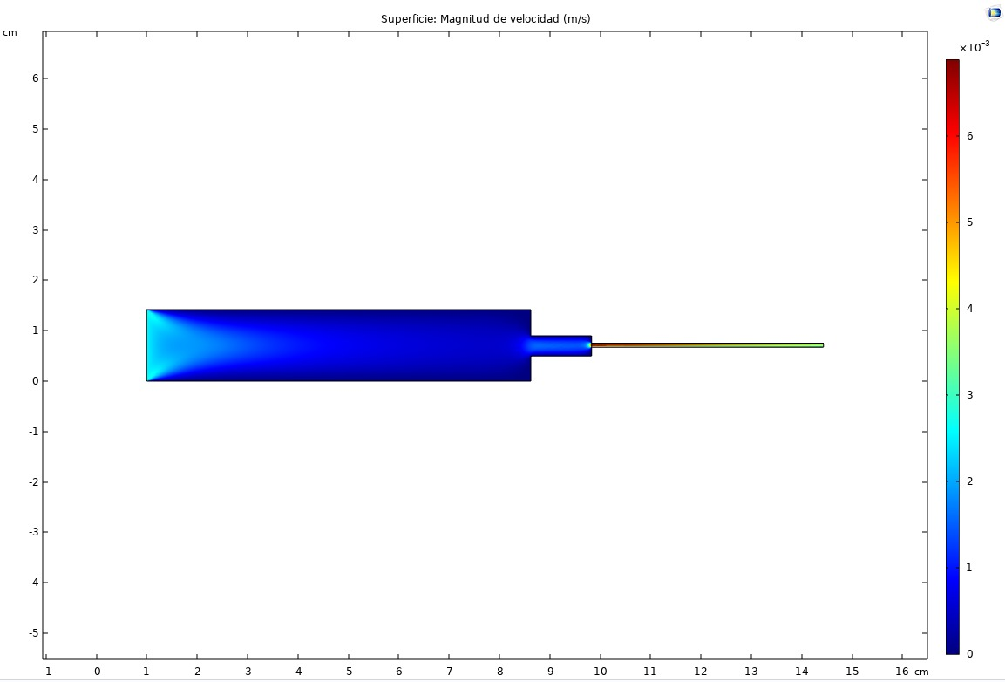
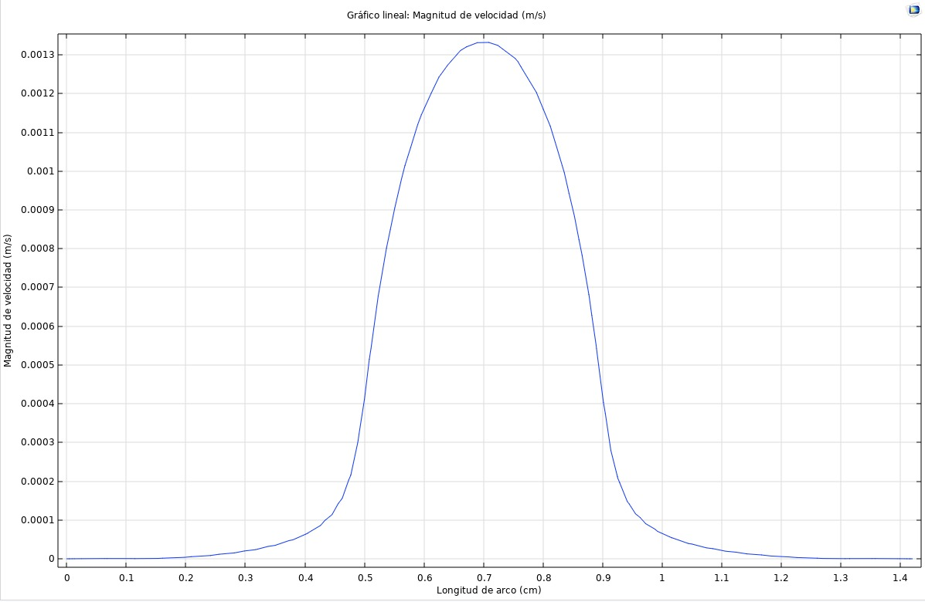
SIMULACIONES EN COMSOL MULTIPHYSICS
En el grafico se evidencia una forma de campana de Gauss, esto confirma que el fluido se encuentra en régimen laminar.
Grafico de colores en donde se evidencia la magnitud de la velocidad del fluido, se evidencia el incremento de la velocidad a medida que se acerca a la aguja.

Slide 22
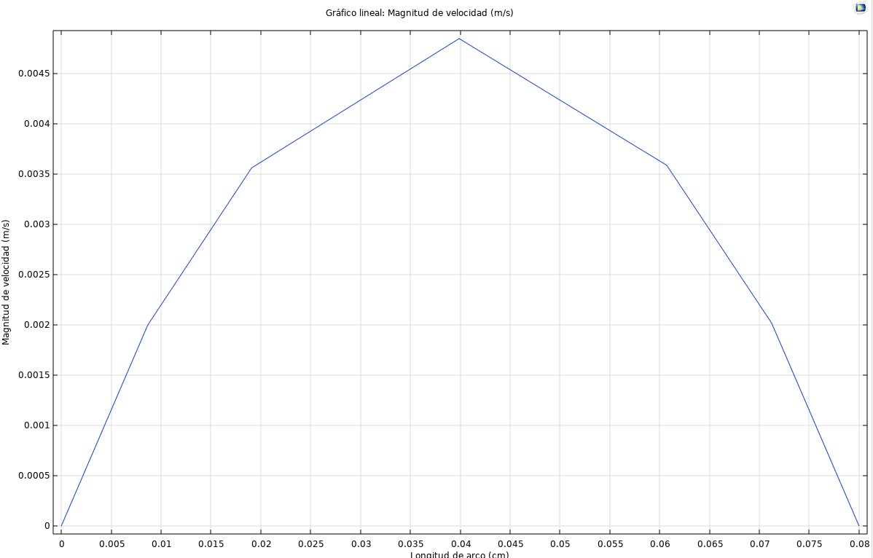
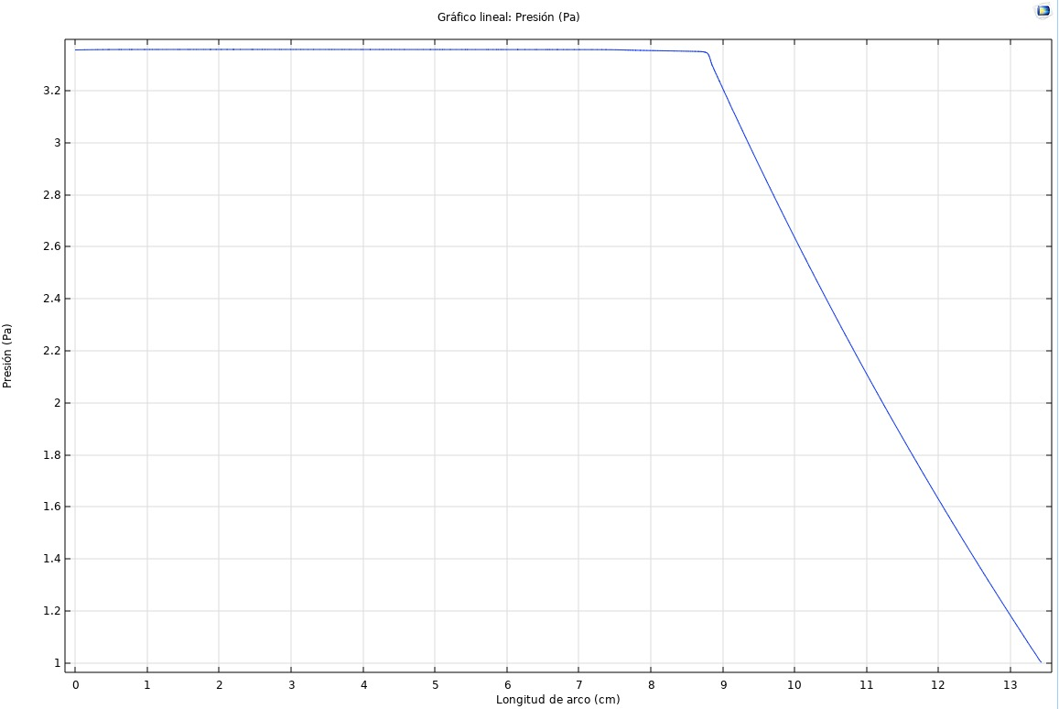
SIMULACIONES EN COMSOL MULTIPHYSICS
En el grafico de abajo se evidencia el comportamiento de la presión a lo largo de la jeringa, en está se evidencia como la presión tiende a cero al final de la aguja.
El fluido sigue siendo laminar cuando se llega al borde de la aguja.

Slide 23

RESULTADOS
https://www.youtube.com/watch?v=vpToblc9TF4

Slide 24
CONCLUSIONES
Se logró descubrir un enfoque distinto para la elaboración de proyectos, es decir, simular cada aspecto del proyecto en cuestión, dando así un panorama mas amplio a la hora de diseñar dispositivos.
Se lograron bases suficientes para la construcción del dispositivo en un futuro, pues se tienen los planos de la planta, los planos y simulaciones de la electrónica del dispositivo, se realizaron simulaciones del funcionamiento mecánico de la planta y simulaciones de distintos fluidos al interior de la jeringa y, finalmente, un algoritmo que permite controlar cada periférico y realizar todas las tareas que el dispositivo debe satisfacer.
La unión entre el modelo matemático elegido y las simulaciones en Comsol Multiphysics permiten llegar a un modelo matemático mas refinado y simplificado, pues gracias a dichas simulaciones se logró prescindir algunos términos que no eran necesarios.

Slide 25
REFERENCIAS
“Introducción a las Máquinas de Estado Finito.” [Online]. Available: http://tecbolivia.com/index.php/articulos-y-tutoriales-microcontroladores/13-introduccion-a-las-maquinas-de-estado-finito. [Accessed: 19-Sep-2019].
“CAUDAL | FISICA DE FLUIDOS Y TERMODINAMICA.” [Online]. Available: https://mauriciomedinasierra.wordpress.com/primer-corte/conceptos/caudal/. [Accessed: 19-Sep-2019].
D. Fajardo, J. C. Marín, and S. Plazas, “Proyecto de materia: Segundo informe de avance.”
Motor paso a paso ¿que es y como funciona? - Ingeniería Mecafenix.” [Online]. Available: https://www.ingmecafenix.com/electricidad-industrial/motor-paso-a-paso/. [Accessed: 19-Sep-2019].
“QUÉ ES UN SENSOR.” [Online]. Available: http://www.profesormolina.com.ar/tecnologia/sens_transduct/que_es.htm. [Accessed: 02-Aug-2019].
F. Sears y M. Zemansky, Física universitaria, 12va ed., Mexico D.F.: Pearson, 2009.
CRANE CO., Flujo de fluidos en válvulas accesorios y tuberías, Stamford: CRANE, 2013.

Slide 26
MUCHAS GRACIAS

